Slide 1
Procedure per la Dimissione Ospedaliera Protetta
Dott.ssa Cinzia Storace
Assistente Sociale Specialista
AOU Federico II

Slide 2
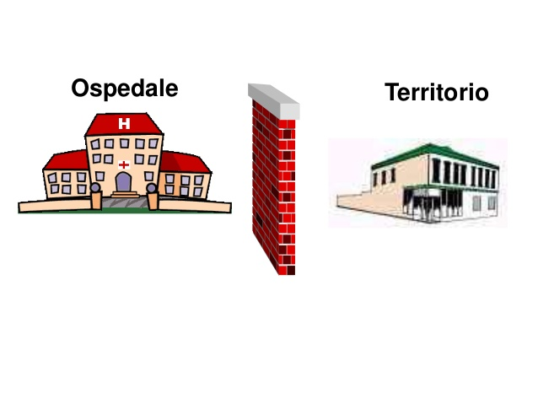
Necessità di spostare il baricentro dei sistemi sanitari dall’ospedale al territorio
Notes:
Ospedale: il principale luogo delle cure
Casa: luogo privilegiato delle cure, consente alla persona di continuare a vivere tra i propri cari e i propri affetti
Aumento aspettativa di vita
Aumento disabilità fisica o intellettuale
Cambiamenti sociali: disgregazione della famiglia tradizionale, non c’è più quella solidarietà inter e intra generazionale sulla quale si basava per es. l’assistenza agli anziani
Necessità di nuovi modelli assistenziali

Slide 3
Il Paziente Complesso e l’Ospedale
Dimissione
Ricovero
Ricovero da Emergenza sanitaria territoriale, TSO
Ricovero da Medico di Assistenza primaria (MMG, PLS) o di Specialistica ambulatoriale (SERT…)
Reparto ospedaliero per acuti,
Reparto di Diagnosi e Cura (Paziente psichiatrico)
Procedure
Lungodegenza
Post Acuzie
Assistenza territoriale residenziale e semiresidenziale
Ricovero autonomo
Assistenza Domiciliare
(ADP, ADI, SADI, SAD)
Assistenza farmaceutica, integrativa e protesica

Slide 4
La dimissione protetta è l’insieme delle azioni che costituiscono il processo di passaggio organizzato di un paziente da un setting di cura ospedaliera a quello di assistenza territoriale e si applica ai pazienti “fragili”, minori, adulti ed anziani, affetti da più patologie croniche/limitazioni funzionali/disabilità, al fine di assicurare la continuità̀ del percorso assistenziale

Slide 5
Dimissione Ospedaliera Protetta (DOP)
E’ la dimissione dall’Ospedale di Pazienti che hanno superato la “fase critica” che ha determinato il ricovero, ma che non hanno ancora esaurito lo “stato di bisogno” e per i quali è necessario formulare prima della dimissione un piano di interventi socio-sanitari che garantisca la continuità assistenziale nei servizi territoriali domiciliari o residenziali
Notes:
Continuità assistenziale per i pz dimessi dalle strutture sanitarie con necessità di prosecuzione delle cure

Slide 6
La dimissione è un processo e non un evento isolato
Richiede l’applicazione di una metodologia
Il processo di valutazione e di dimissione deve essere centrato sulla persona
Il processo di dimissione è responsabilità di tutti gli operatori sanitari in collaborazione con il paziente/familiare/caregiver
E’ fondamentale un approccio multidisciplinare

Slide 7
Dinamiche familiari e servizi
Rapporto con i servizi sanitari:
scismatico
critico (delega)
estroflessione dei problemi
cooperativo
Notes:
I rapporti che le famiglie strutturano con i servizi: se ricevono aiuto oppure no
Scismatico: nella malattia grave la famiglia usa un’accetta, divide e consegna la parte fisica al servizio, mentre tiene per sé l’affettività.
Delega: tutto il peso al servizio
Estroflessione: buttano fuori i problemi: non sarà mai sufficiente ciò che il servizio farà, non ci sarà gratitudine.
Cooperativo: rapporto dove famiglia e servizi attuano uno scambio, aiuto / ampliamento dell’esperienza

Slide 8

Alla base dell’assistenza centrata sul paziente c’è la relazione di cura tra il team multidisciplinare e paziente/familiare/caregiver.
Una relazione che si nutre di un continuo scambio bidirezionale d’informazioni finalizzato a esplorare le preferenze e i valori del paziente, ad aiutare il paziente e la sua famiglia a fare le scelte giuste, a facilitare l’accesso alle cure appropriate, a rendere possibili i cambiamenti negli stili di vita necessari per mantenere o migliorare lo stato di salute

Slide 9
Ambiti da indagare nel corso dell’intervista al paziente - 1
Valutazione delle attività̀ di vita quotidiana:
autonomia nelle attività̀ della vita quotidiana (ADL)
capacità di identificare e gestire le limitazioni
Valutazione dello stato mentale:
l confusione
l capacità di rispondere a domande semplici
l capacità di partecipare all’organizzazione della dimissione
l disponibilità ad apprendere nuove informazioni
l compliance nel seguire le indicazioni fornite

Slide 10
Ambiti da indagare nel corso dell’intervista al paziente - 2
Valutazione dello stato psicologico:
l umore
reazione alla malattia o alla disabilità
l presenza di depressione latente
l fiducia e autostima nella capacità di prendersi cura della propria situazione
Valutazione delle risorse familiari:
l disponibilità e motivazione dei familiari a prendersi cura del paziente
l tensione o conflitto con i familiari
l disponibilità di aiuto nella gestione dei pasti, della casa e delle altre attività strumentali (per esempio fare la spesa)
l disponibilità di persone in grado di aiutare nell’assistenza post ospedaliera

Slide 11
Ambiti da indagare nel corso dell’intervista al paziente - 3
Valutazione della situazione domiciliare:
l caratteristiche del domicilio
l barriere architettoniche
l compatibilità del domicilio rispetto ai problemi di salute
Valutazione dell’esigenza di presidi, sussidi o altro:
l bisogno di sussidi (sollevatore, materasso antidecubito, girello, pompe per la nutrizione entrale, carrozzella, aspiratore eccetera)
l possibilità di adattare la stanza da letto per accogliere questi presidi
l necessità di addestramento delle famiglia durante la degenza (mobilizzazione o uso di presidi complessi)
l complessità del piano terapeutico e informazioni da fornire

Slide 12
Ambiti da indagare nel corso dell’intervista al paziente - 4
Valutazione delle preferenze:
l aspettative e desiderio del paziente di rientrare a domicilio
servizi utilizzati prima del ricovero
servizi disponibili nella comunità in cui vive il paziente
Valutazione dei bisogni educativi:
l necessità di dieta, terapie o programma riabilitativo
l interesse e motivazione ad apprendere
l capacità e disponibilità a seguire le indicazioni e i consigli
l conoscenze da garantire prima della dimissione (per esempio per il diabetico la gestione delle crisi ipoglicemiche)

Slide 13
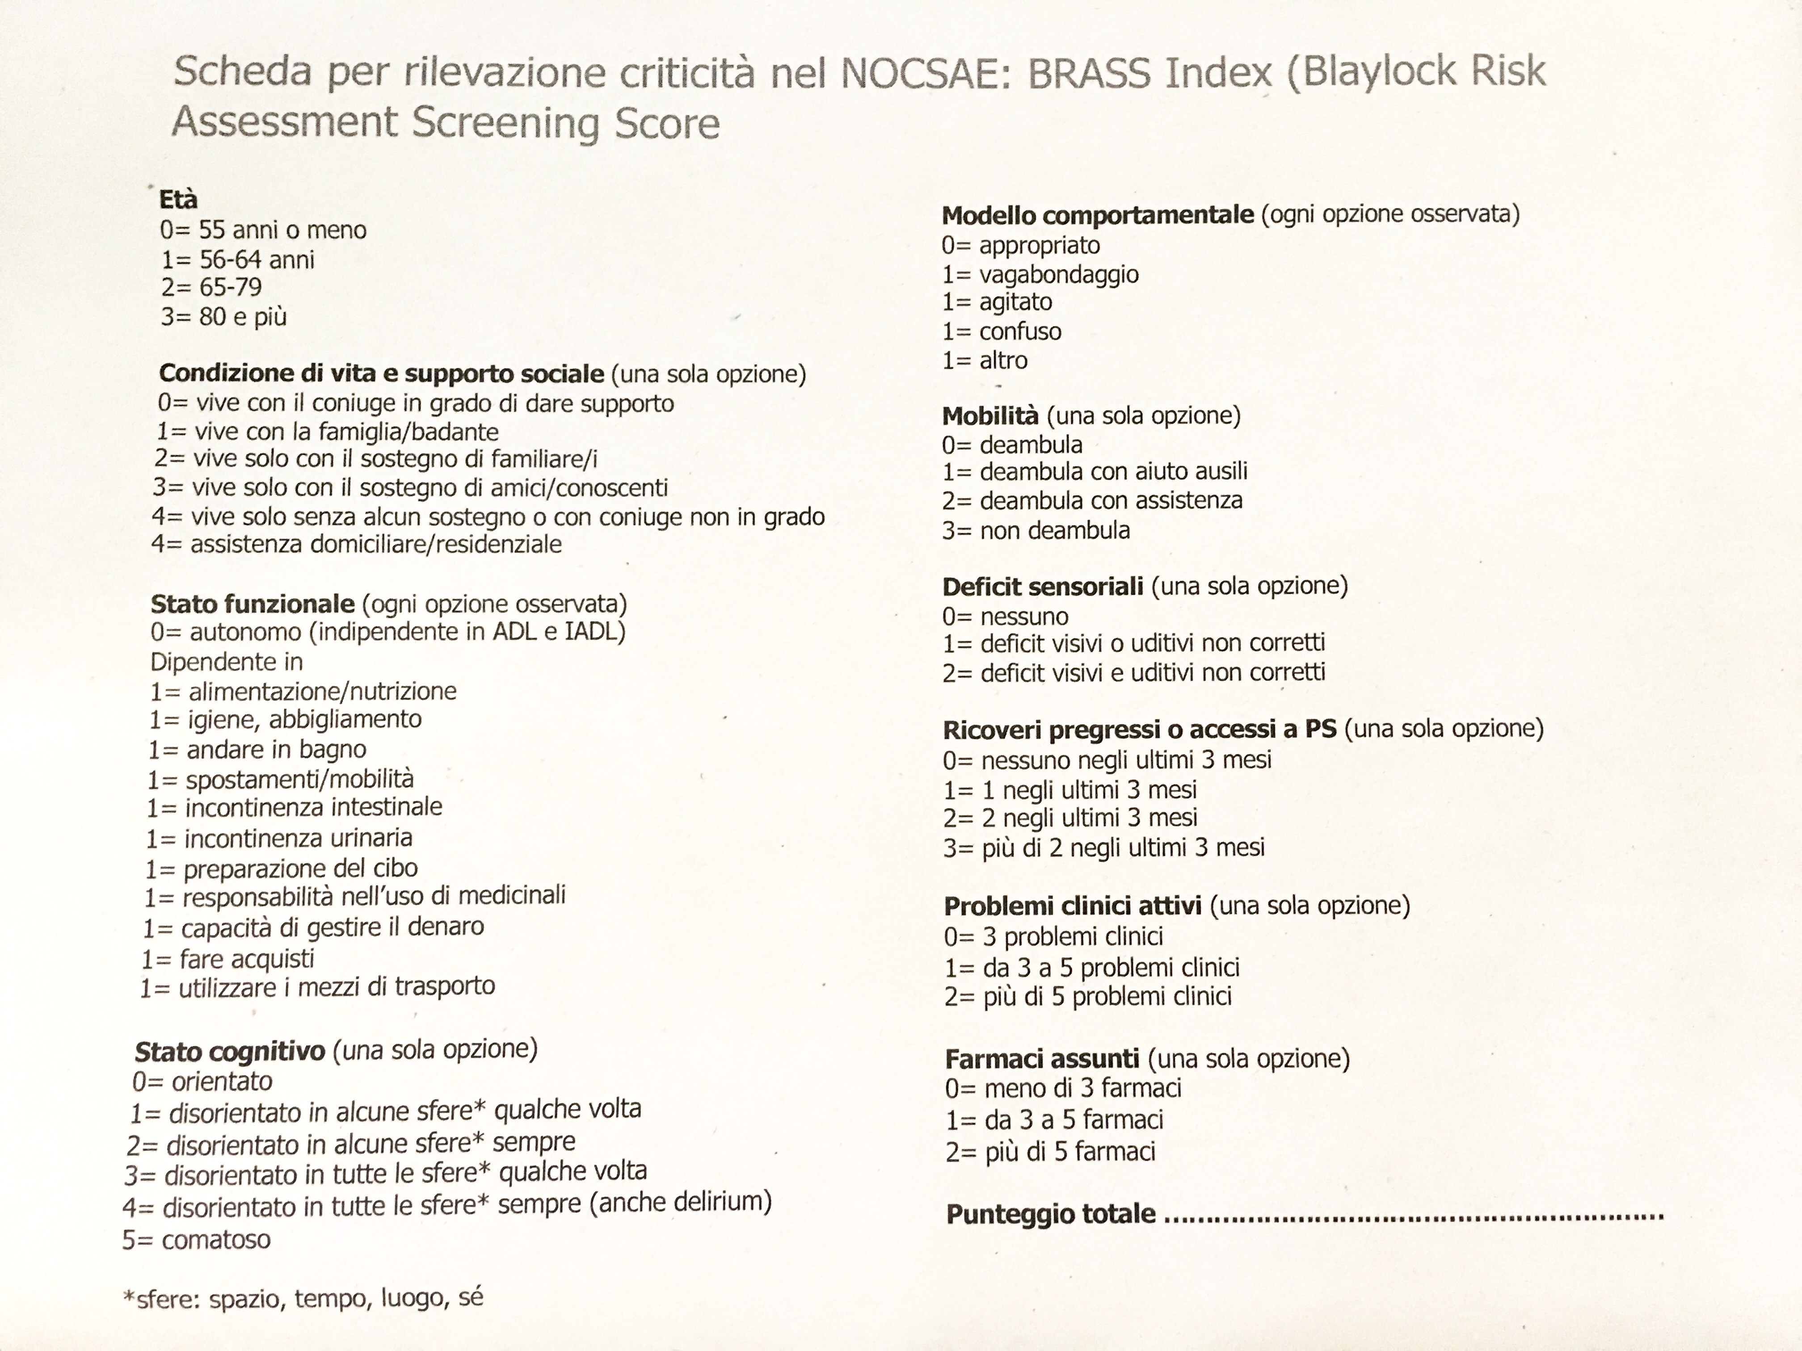

Slide 14
Indice di Brass
Punteggio (da 0 a 40) | Classi di rischio
0-10 rischio basso | soggetti a basso rischio di problemi dopo la dimissione: non richiedono un particolare impegno per l’organizzazione della loro dimissione; la disabilità è molto limitata
11-20 rischio medio | soggetti a medio rischio di problemi legati a situazioni cliniche complesse che richiedono una pianificazione della dimissione
21-40 alto rischio | soggetti ad alto rischio perché hanno problemi rilevanti e che richiedono una continuità di cure in istituzioni
Notes:
Uno degli strumenti più citati per identificare i pazienti a rischio di dimissione difficile è il BRASS index (Blaylock Risk Assessment Screening and Score), che individua i pazienti a rischio di ospedalizzazione prolungata o di dimissione difficile. I dati vengono raccolti dalla cartella clinica, intervistando i parenti o chi assiste il malato. L’indice di BRASS indaga 10 dimensioni (età, situazione di vita, supporto emozionale, stato funzionale, stato cognitivo, modello comportamentale, mobilità, deficit sensoriali, numero di accessi al pronto soccorso prima del ricovero, problemi clinici attivi numero di farmaci assunti) e individua 3 classi di rischio: basso, medio e alto.

Slide 15
Percorso post dimissione: interventi
rientro a domicilio | assicurare le informazioni attivare interventi di educazione terapeutica per migliorare le capacità di autogestione per problemi temporanei o permanenti

Slide 16
Percorso post dimissione: interventi
rientro a domicilio con attivazione di servizi (prestazioni mediche, infermieristiche o sociali programmate e di supporto Per esempio terapie iniettive, controlli pressori, medicazioni, aiuto per confezionamento pasti) | -informare e discutere con il paziente e i familiari gli obiettivi assistenziali da garantire a domicilio -condividere la richiesta di attivazione dei servizi territoriali -valutare le informazioni da trasmettere ai colleghi dell’assistenza domiciliare integrata (ADI) del distretto -garantire informazioni sulle modalità e recapiti dei servizi (solitamente attivati su richiesta della famiglia e del medico di medicina generale presso il distretto locale)

Slide 17
Percorso post dimissione: interventi
attivazione del servizio sociale per residenze sanitarie protette, strutture riabilitative o strutture di accoglienza sociale | l condividere la richiesta di attivazione dei servizi sociali e, se necessario, attivarli l valutare le informazioni da trasmettere ai colleghi di ADI, distretto eccetera

Slide 18
Percorso post dimissione: interventi
attivazione dell’assistenza domiciliare integrata che di solito inizia con una valutazione multidimensionale | -condividere con i familiari o le persone di riferimento la richiesta di attivazione dell’assistenza domiciliare integrata -attivare precocemente la valutazione multidimensionale -trasmettere informazioni ai colleghi del servizio domiciliare integrato

Slide 19
Percorso post dimissione: interventi
trasferimento a un servizio per post acuti | -condividere con i familiari o le persone di riferimento l’attivazione del servizio post acuti concordando anche tempi e modalità del trasporto e, se necessario, attivarlo -organizzare il trasferimento del paziente -garantire le informazioni sulla situazione assistenziale del paziente e sulle esigenze di continuità

Slide 20
ADI, Assistenza Domiciliare Integrata
Lungodegenza
Riabilitazione
SUAP, Speciali unità di Assistenza Permanente
RSA, Residenze Sanitarie Assistite
Hospice e cure palliative
Strutture per minori (neuropsichiatria infantile)

Slide 21
DOP paziente residente, italiano o della comunità europea
DOP per pazienti stranieri, extracomunitari, senza permesso di soggiorno, senza assistenza sanitaria, STP
Notes:
Parlare dell’ STP

Slide 22
Protocollo per la Dimissione Ospedaliera Protetta (DOP)
Richiesta in Direzione Sanitaria AOU
Schede da compilare:
Modulo di accesso alla DOP della ASL di riferimento del paziente
SVAMA/B oppure SVAMDI/B
Relazione clinica
Consenso del paziente/familiare
Notes:
Utilizzando il modello presente sul sito web dell’AOU

Slide 23
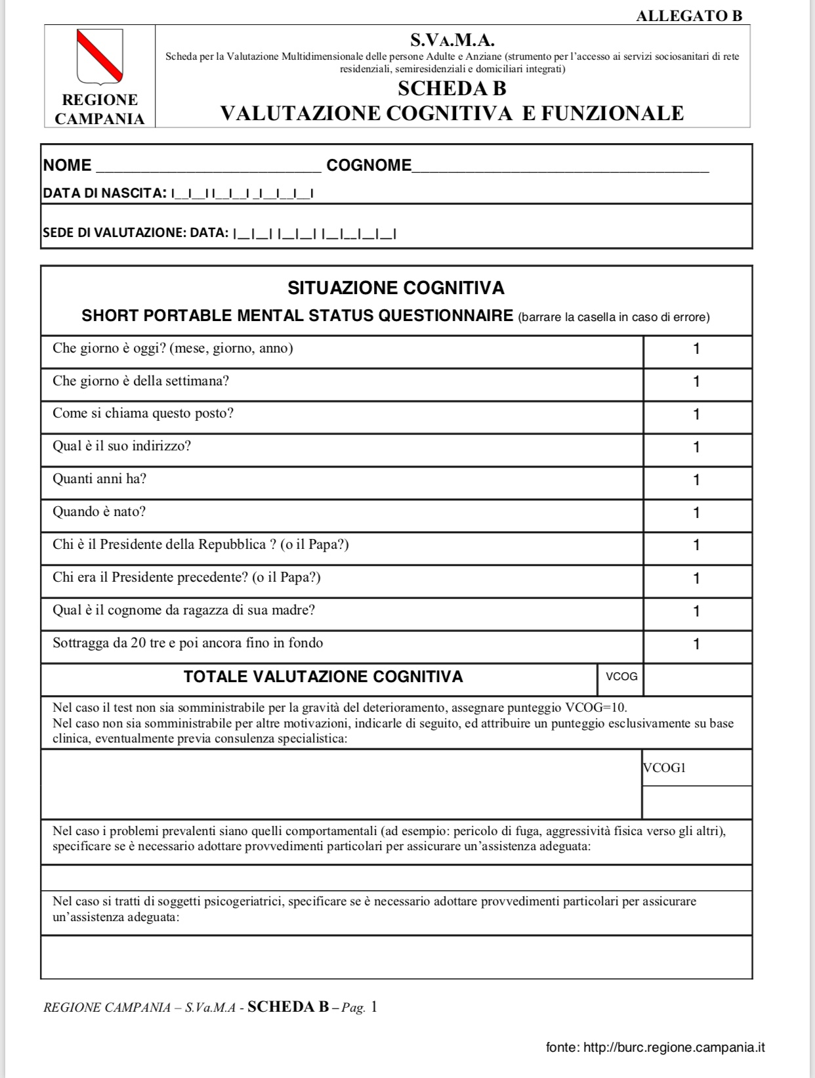

Slide 24
